Slide 1
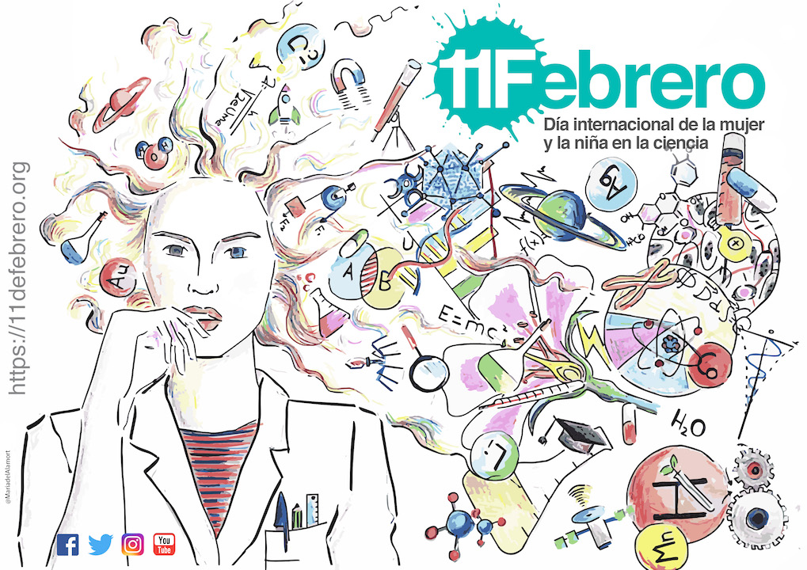

Slide 2
¿Cuantas cosas hacen las científicas!
Carlos Granell, Estefanía Aguilar
1º PRIMARIA CEIP Penyagolosa de Burriana
11 Febrero 2019

Slide 3
Empecemos con algunas preguntas
?

Slide 4
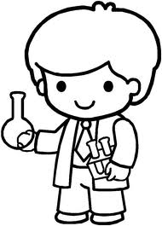
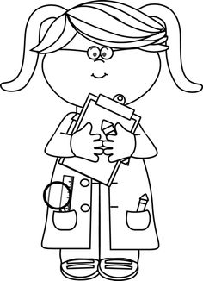
EL carnet de investigadora
e investigador en prácticas
Científico en prácticas
Científica en prácticas

Slide 5
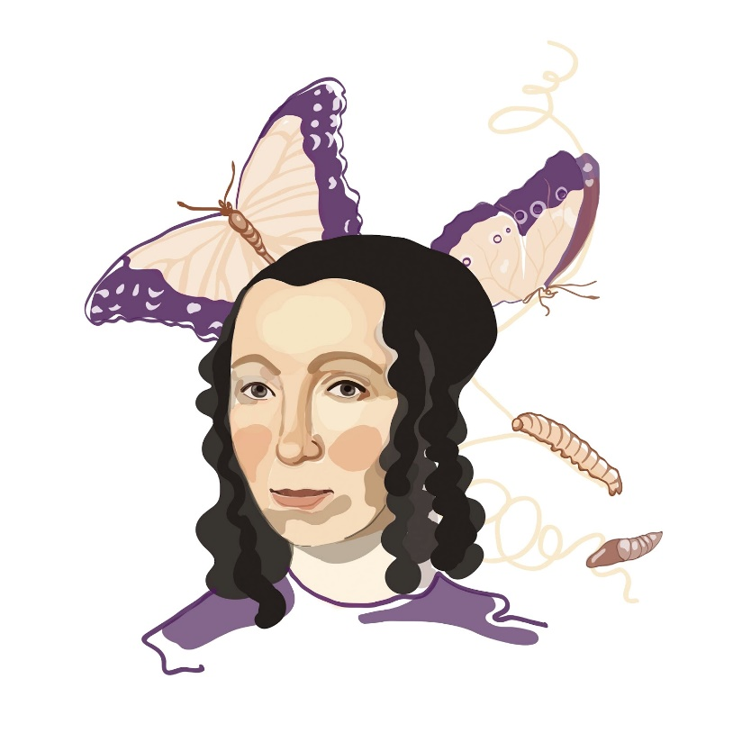
Maria Sybillla Merian
Entomóloga e ilustradora
Dibujó muy bien a muchos insectos y mariposas
Metamorfosis de las mariposas
También fue exploradora y descubrió insectos nunca antes vistos

Slide 6
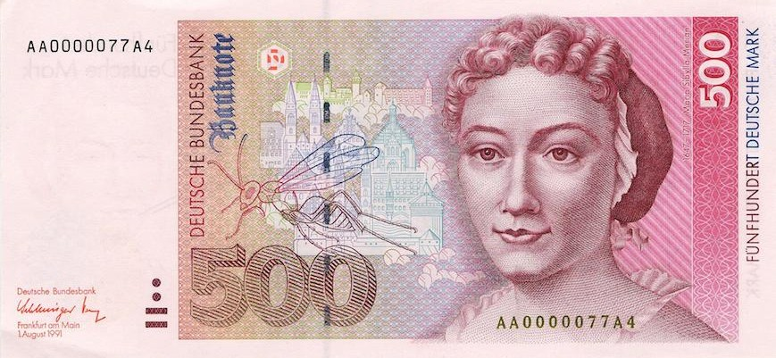
Mucha gente recuerda a Maria en su país
(Alemania)

Slide 7
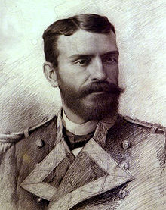
Isaac Peral
Ingeniero, inventor
Fue militar e ingeniero naval
Inventó el primer submarino del mundo

Slide 8
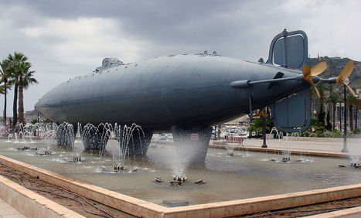
Mucha gente recuerda a Isaac en su país
(España)

Slide 9
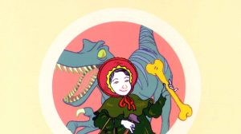
Mary Anning
Paleontóloga
Recogía conchas y fósiles para venderlos
A las 12 años descubrió dinosaurios que nadie había visto antes ictosaurio y plesiosaurio
Descubrió que una piedras especiales llamadas coprolitos eran las cacas de los dinosaurios

Slide 10
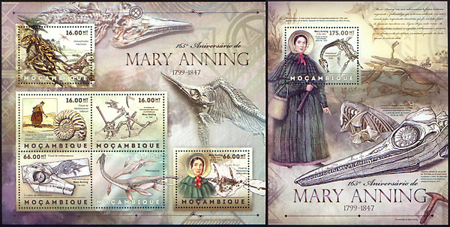
Mucha gente recuerda a Mary en su país
(Inglaterra)

Slide 11
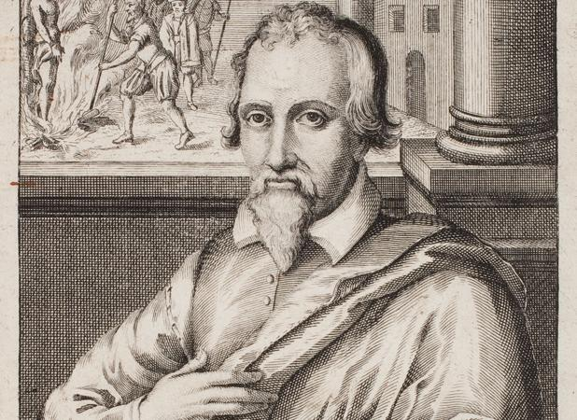
Miguel Servet
Médico
Se interesó por muchas cosas: matemáticas, las estrellas…
Descubrió el sistema circulatorio pulmonar

Slide 12
Mucha gente recuerda a Miguel en su país
(España)

Slide 13
Adivina qué objeto utilizó
Maria
Entomóloga
Isaac
Ingeniero
Mary
Paleontóloga
Miguel
Médico

Slide 14
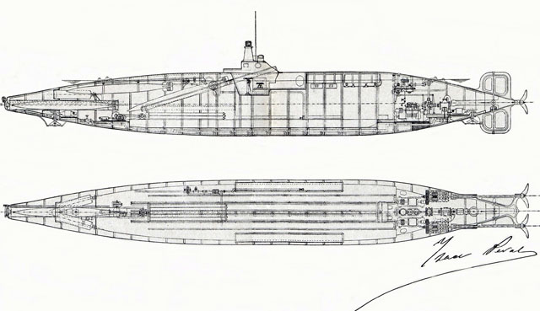
Adivina quién utilizó un plano

Slide 15
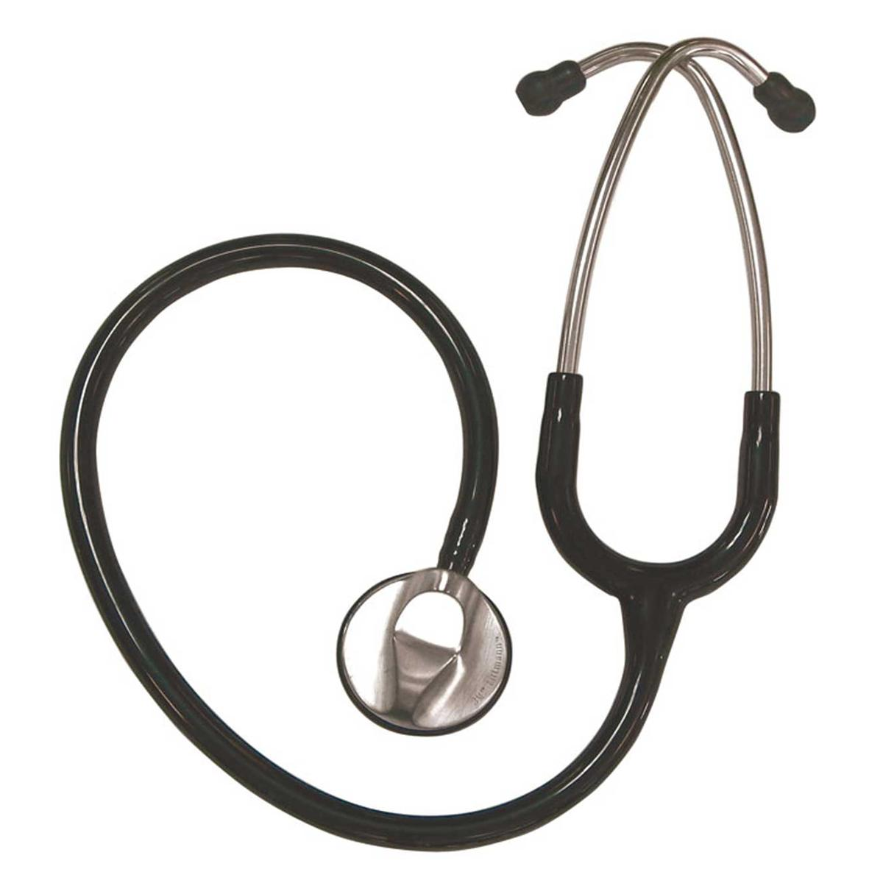
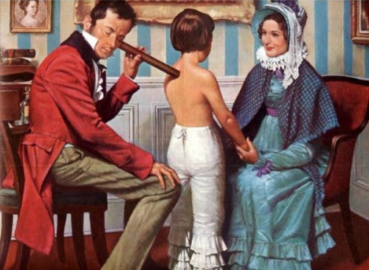
Adivina quién utilizó un estetoscopio

Slide 16
